Slide 1
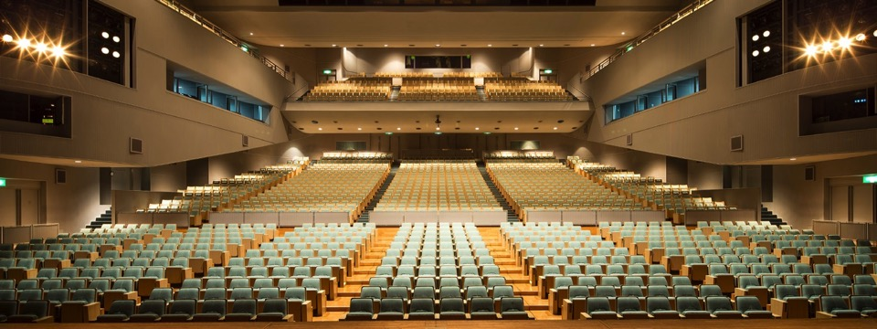
JCE7
第７回 日本伝道会議

Slide 3
JCE（日本伝道会議）とは
この時代、この国・この地に、 キリスト者とされている特権と責任を深く覚え、
主の期待しておられる伝道・証詞の使命に応えるべく、 共通の基盤に立つ教会と団体に関わる者たちが、
教団・教派的な相違を超え、
互いに祈り、交わり、学び、 ともに主に聴く集いです。
共通の基盤とは…
「聖書が、唯一の神の真正なことばで、私たちの生活の全き基準である」
という福音的信仰と、
「その立場に立つ教会を、互いに尊敬をもって認め合う」 ことです。

Slide 4
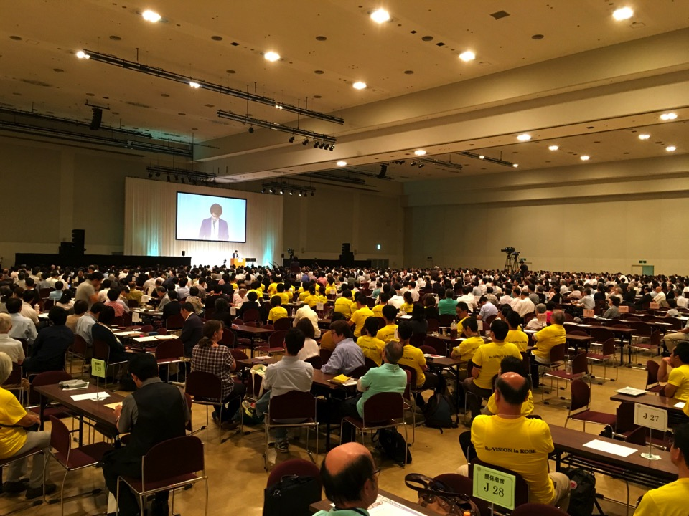
JCEのこれまで
第１回
1974年
京 都
キリストにある一致と交わり・
相互理解の強化
第２回
1982年
京 都
教会による宣教の確認と強調
第３回
1991年
塩 原
宣教の視点を、日本からアジア、
そして世界に
第４回
2000年
沖 縄
そして21 世紀へ
和解の福音をともに生きる
第５回
2009年
北海道
危機の時代における宣教協力
ーもっと広く、もっと深くー
第６回
2016年
神 戸
再生へのRe-VISION
〜福音・世界・可能性〜

Slide 5
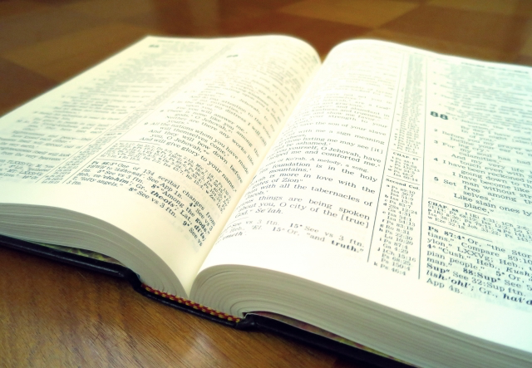
JCE7のテーマ ［1/2］
見よ、わたしは新しいことを行う。
今、それが芽生えている。
あなたがたは、それを知らないのか。
必ず、わたしは荒野に道を、荒れ地に川を設ける。
イザヤ書 43章19節
その後、私は見た。すると見よ。
すべての国民、部族、民族、言語から、だれも数えきれない
ほどの大勢の群衆が御座の前と子羊の前に立ち、
白い衣を身にまとい、手になつめ椰子の枝を持っていた。
彼らは大声で叫んだ。
「救いは、御座に着いておられる私たちの神と、子羊にある。」
ヨハネの黙示録 7章9～10節

Slide 6
JCE7のテーマ ［2/2］
今やらなければ
後がないという
お わ り
正念場
聖書から
はじめる
神が計画しておられる
教会の完成の
ゴールから考える
コロナ禍
日本宣教の
転換点として
はじめる
社会の変化を
ふまえて新たに
はじめる
お わ り
尾 張
「おわり」から「はじめる」
宣教協力
お わ り

Slide 7
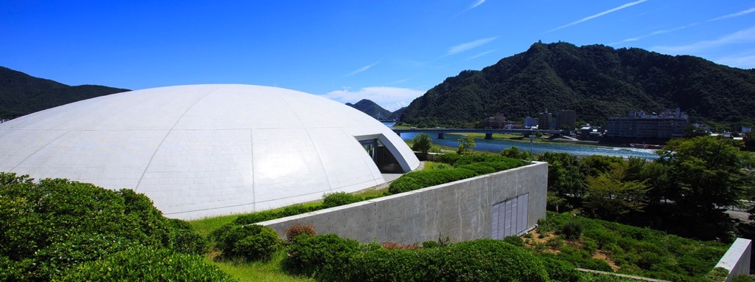
日程・会場
2023年
9月19日（火）〜22日（金）
長良川国際会議場
オンライン
同時開催

Slide 8
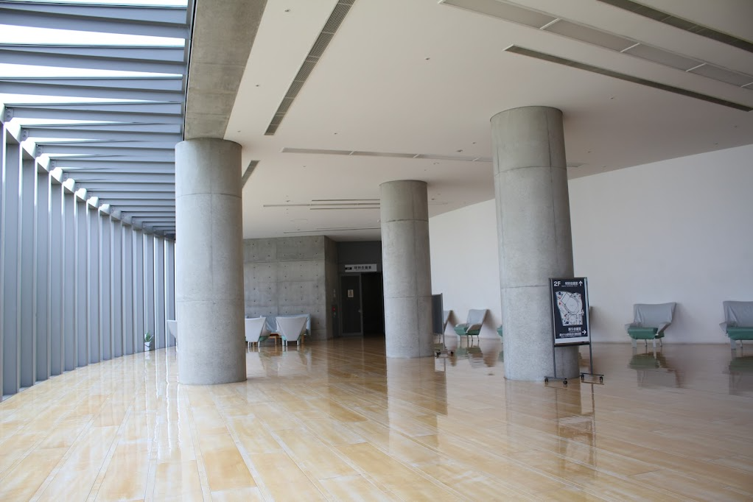
開催地委員会ビジョン
この福音は、あなたがたが
神の恵みを聞いて本当に理解したとき以来、
世界中で起こっているように、
あなたがたの間でも、
実を結び成長しています。
(コロサイ 1:6 新改訳2017)
あなたがたは地の塩です。
…あなたがたは世の光です。
山の上にある町は
隠れることはできません。
(マタイ 5:13 新改訳2017)
VISION >>> 神の国のインフルエンサーとなる
共に主を喜び、主に礼拝をささげる
主にゆだねられた東海地域の宣教協力体制を築く
神の国に生きることで社会に影響を与えていく

Slide 9
JCE7会場参加登録の流れ
2021年
10月
2022年
8月
2023年
1月
5月
2023年
9月
〜
9月
〜
12月
〜
ＪＣＥ７開催
JCE7協力団体
登録受付
各団体からの
参加登録受付
（個人参加はありません）
各登録団体の
参加枠調整・決定
※参加登録方法や時期は今後変更する可能性があります。ご了承ください。

Slide 10
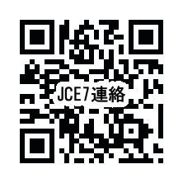
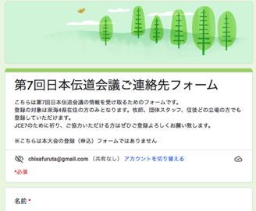
JCE7 第7回日本伝道会議連絡フォーム
これは、JCE7への参加登録ではなく、
情報共有のためのQRコードです。 JCE7についてのお知らせが定期的にメールで届きます。
ご質問、お問い合わせは、
JCE７開催地委員会 jce7kaisaichi@gmail.com までお願いいたします。
※お返事に多少お時間をいただくことがございます。ご理解お願い申し上げます。

Slide 11
JCEへの献金
献金はこちらの口座をご利用ください
ゆうちょ銀行口座
からのご送金
記号 １１３５０
番号 ２２９３９７７１
ニホンデンドウカイギカイサイチイインカイ
他銀行口座
からのお振込み
ゆうちょ銀行
一三八（イチサンハチ）店
普通 ２２９３９７７
ニホンデンドウカイギカイサイチイインカイ

Slide 12
お祈りください
日本のクリスチャンが祖国の救いのために心を合わせて 祈ることができるように。
日本の教会/教団/諸団体が、福音宣教のために具体的に 一致協力できるように。
そのために JCE7 とその準備が用いられるように。
JCE7 の準備にあたる者たちがひとつのチームとして 用いられるように。
東海地域の諸教会が祝されるように。
開催地委員会が、東海地域の宣教協力のために JCE7 の準備を行うことができるように。
開催地委員
より

Slide 13
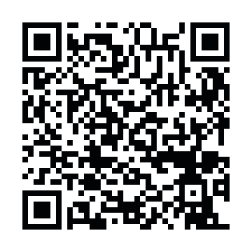
東海宣言^{（仮称）}作成アンケートのお願い
JCE7を機会に、皆様で共有された主のみこころを、 東海宣言^{（仮称）}として確認し、2023年7月に出版・発表する予定です。
そこで、皆様の声をアンケートに沿ってお聞かせいただき、 宣言文作成の助けとさせていただきたいと思います。
よろしくご協力のほどお願いいたします。
３月３１日まで
こちらのGoogleフォームから入力してください
https://forms.gle/7FA2e5StvdVkLoiP9
Q1 2030年、私たちの宣教の働きはどのようになって欲しいか
Q2 そのために何を大事にするべきか
Q3 そのために何を終わらせたらよいのか
Q4 そのために何を始めたらよいのか

